Slide 1

CHÀO MỪNG QUÝ THẦY CÔ
VỀ DỰ GIỜ THĂM LỚP
MÔN TOÁN LỚP 4
BÀI 16: LUYỆN TẬP CHUNG (Tiết 1)
Giáo viên: Lê Thị Phương
Lớp : 4B

Slide 2


Slide 3
Nêu 3 số tự nhiên liên tiếp bắt đầu bằng số 1824, …..…….; …..……; ………….
1 825
1 826
1 827

Slide 4
Thêm 3 số trong dãy sau và nêu quy luật của dãy số đó
3, 6, 9, ……, ……….; ………
Thêm 3 số trong dãy sau và nêu quy luật của dãy số đó: 3, 6, 9, …..…, ……….; ….……
12,
15,
18

Slide 5
Cho số 342 567
Hãy cho biết chữ số 2 được gạch chân trong số trên thuộc hàng nào? lớp nào?
Thêm 3 số trong dãy sau và nêu quy luật của dãy số đó
3, 6, 9, ……, ……….; ………

Slide 6

- Đọc, viết được số có nhiều chữ số.
- Nhận biết được lớp đơn vị, lớp nghìn, lớp triệu. Đồng thời nhận biết được các hàng tương ứng.
- Biết làm tròn số tới hàng trăm nghìn.
- Thực hiện cách so sánh hai số trong phạm vi 1 000 000 000.

Slide 7
1
Hoàn thành bảng sau
Viết số | Lớp triệu |  |  | Lớp nghìn |  |  | Lớp đơn vị
 | Hàng trăm triệu | Hàng chục triệu | Hàng triệu | Hàng trăm nghìn | Hàng chục nghìn | Hàng nghìn | Hàng trăm | Hàng chục | Hàng đơn vị
34 938 060 |  | ? | ? | ? | ? | ? | ? | ? | ?
? | 2 | 9 | 9 | 7 | 9 | 2 | 4 | 5 | 8
??47?46 |  |  | 1 | 7 | ? | ? | 3 | ? | ?
3
4
9
3
8
0
6
0
299 792 458
1 747 346
4
7
4
6

Slide 8
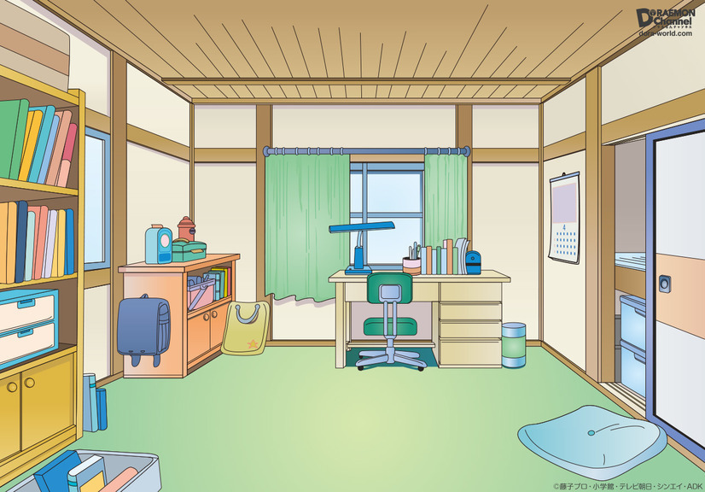
2. Mỗi chữ số được gạch chân dưới đây thuộc hàng nào, lớp nào?
Lớp triệu
Lớp nghìn
Lớp nghìn
Lớp đơn vị
6 800 287
124 443 993
607 330
3 101 983
Hàng triệu
Hàng nghìn
Hàng chục nghìn
Hàng chục

Slide 9
3. Tìm chữ số thích hợp
a) 92 881 992 < 92 51 000
b) 931 201 > 93 300
?
9
0
?

Slide 10
4. Hoàn thành bảng sau:
Số | 182 729 119 | 74 810 331 | 3 037 933 | 981 381 070
Giá trị của chữ số 7 | 700 000 | ? | ? | ?
70 000 000
7 000
70

Slide 11
5. Rô – bốt xếp các que tính để được số 3 041 975 như hình dưới đây. Em hãy di chuyển 2 que tính để được số có 9 chữ số.
Ta có thể di chuyển như sau:

Slide 12
Vận dụng
Hãy đọc các số sau và cho biết giá trị của chữ số 5:
234 567 498
580 674 321

Slide 13
Tạm biệt !

